Slide 1
Развој Летонског оквира квалификација: процес референцирања, изазови и будућност ЛОК-а
Sarmite Rutkovska
Академски информативни центар
Летонска НКТ

Slide 2
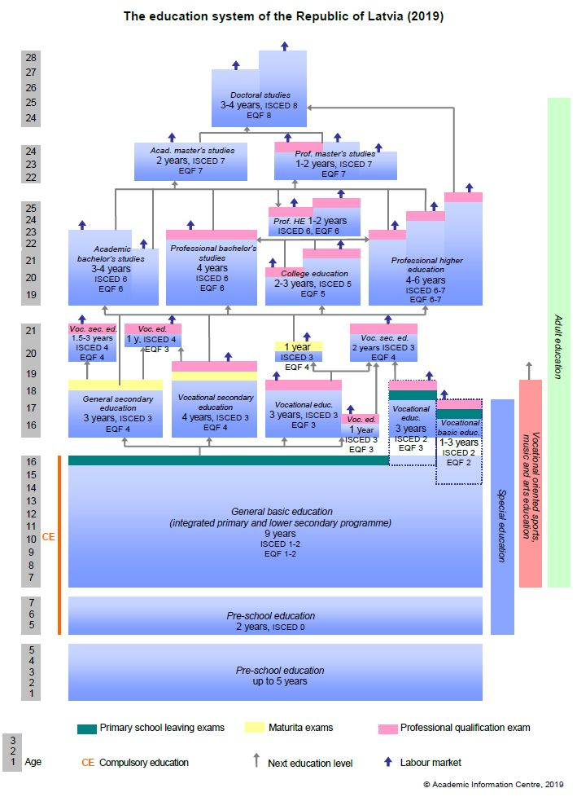
Високо образовање (академске и струковне студије)
нивои (1-8)
ЛОК-а/ЕОК-а
Средње образовање (опште и стручно)
Oсновно образовање (опште и стручно)

Slide 3
Образовни систем Летоније (I)
Oсновно образовање
Опште основно образовање (разреди 1-9)
Стручно основно образовање
Средње образовање
Опште средње образовање
Средње стручно образовање
Високо образовање
Академски студијски програми
Струковни студијски програми
Стручно образовање (arodizglītība) – делимично средње образовање
Предшколско образовање

Slide 4
Образовни систем Летоније (II)
Опште образовање
обавезно предшколско образовање (узраст 5-6 година)
9 година обавезног основног образовања
3 године средњег образовања
Стручно образовање
Ниво основног, средњег и високог образовања
По завршетку одређеног нивоа образовања – додељује се професионална квалификација за тај ниво
Високо образовање
- академско ВО (основне/мастер академске студије)
- струковно ВО:
основне/мастер струковне студије
специјалистичке струковне студије првог/другог степена)
- Докторске студије (академски и струковни докторат)

Slide 5
Нивои професионалних квалификација (од 1999), референцирани са ЛОК-ом 2015. године
Ниво 1 – теоријска и практична обука која припрема ученике за обављање једноставних задатака у одређеном подручју практичне активности (помоћник кувара, столар итд.); - стручно основно образовање
Ниво 2 – теоријска и практична основа која омогућава носиоцу квалификације да самостално обавља послове за које је стекао квалификацију (столар, фризер, кувар, заваривач итд.); - стручно образовање (arodizglītība)
Ниво 3 – напредно теоријско и стручно образовање које носиоцу квалификације омогућава да врши одређене послове, укључујући планирање и организовање посла (различити техничари, аутомеханичари, специјалисти за хотелске услуге итд.); - средње стручно образовање
Ниво 4 теоријско и стручно образовање које носиоцу квалификације омогућава да врши компликоване послове као и да организује и руководи пословима које обављају други; - специјалистичке струковне студије (виша школа) првог степена
Ниво 5 – највиша квалификација специјалисте из неке области која омогућава носиоцу да планира и врши научно-истраживачки рад у тој области – специјалистичке струковне студије другог степена

Slide 6
Пре препоруке о ЕОК-у (2008)
Елементи исхода учења дефинисани Законом о образовању, државним стандардима образовања и стандардима занимања
У стручном/ струковном високом образовању - систем од пет нивоа професионалних квалификација и дескриптора нивоа
Болоњски процес у Летонији - први покушаји развоја ОК за високо образовање:
- креирање дескриптора циклуса на основу даблинских дескриптора
- радне групе, семинари, дискусије на националном нивоу

Slide 7
Препорука о ЕОК-у
2008. године Летонија је подржала Препоруку Европског парламента и Савета (од 23. априла 2008.) о успостављању Европског оквира квалификација за целоживотно учење како би се обезбедио развој појединаца, њихова конкурентност, запошљавање и социјална кохезија, и како би се развила и вредновала њихова стечена знања, вештине и компетенције

Slide 8
Предности развоја НОК-а и његовог референцирања са ЕОК-ом
Квалификације представљене на структуриран начин осигуравајући транспарентан пут
Међународна упоредивост летонских квалификација
Послодавци боље разумеју образовни процес и његове исходе
Ученици стичу већу свест о процесу учења
Шире могућности за целоживотно учење
Смернице за развој образовних програма

Slide 9
Идентификовани потенцијални ризици
Процес референцирања спроведен је брзо и неразборито
Не учествују сви актери у процесу референцирања
Недостатак јасног разумевања ЕОК-а и концепата, нпр. исхода учења, квалификација

Slide 10
Летонски приступ разовоју ЛОК-а (I)
Процес националног референцирања у две фазе:
Фаза I (2009-2011) – успостављање ЛОК-а и референцирање са ЕОК-ом и ОК-Европског подручја високог образовања (EHEA)
Фаза II (2013-2018) – даљи развој ЛОК-а и јачање правног основа ЛОК-а
Оснивање управљачке групе и радних група како би се обезбедили транспарентност и укључивање свих релевантних страна
Развој Летонског оквира квалификација на 8 нивоа (компатибилан са нивоима ЕОК-а и ОК-EHEA)

Slide 11
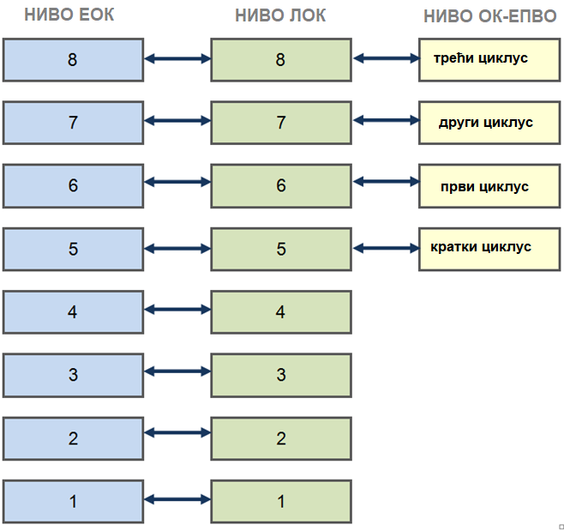

Slide 12
Летонски приступ разовоју ЛОК-а (II)
ЛОК обухвата квалификације које се стичу кроз формално образовање:
сектори основног, средњег и високог образовања
опште, стручне, струковне и академске квалификације
Исходи учења изражени у три димензије:
Знање – знање и разумевање
Вештине – способност примене знања, комуникације, опште вештине
Компетенције – анализа, синтеза и процена

Slide 13
Процес референцирања: фаза I
2008
2009
2010
2011
Летонија подржава препоруку Европског парламента и Савета (од 23. априла 2008) о успостављању Европског оквира квалификација за целоживотно учење
Управљачка група за референцирање образовног система Летоније са ЕОК-ом (саветодавна и надзорна)
Израда и одобрење измена и допуна Правилника – развијен ЛОК и дескриптори интегрисани у Правилник о класификацији образовања Летоније Кабинета министара
Процес консултација - национални актери, међународни експерти
Радна група стручњака за опште, стручно и високо образовање (дескриптори нивоа)
Извештај о самопроцени припремљен и представљен Саветодавној групи за ЕОК

Slide 14
Извештај о референцирању (2011, 2012)
1. верзија, представљена СГ за ЕОК у октобру 2011.
2. верзија, са појашњењима и коментарима објављена у мају 2012.

Slide 15
Методологија за повезивање нивоа ЛОК-а са ЕОК-ом (I)
Анализа националних образовних стандарда и стандарда занимања
Израда летонских дескриптора нивоа
Интегрисање дескриптора нивоа у Правилник Кабинета министара
Анализа дескриптора у ЕОК-у и даблинских дескриптора

Slide 16
Методологија за повезивање нивоа ЛОК-а са ЕОК-ом (II)
Приликом израде дескриптора нивоа, стручњаци су се позивали на:
Државни стандард за основно образовање
Државни стандард за опште средње образовање
Стандардe за предмете општег средњег образовања
Државни стандард за средње стручно образовање
Државни стандард за стручно образовање
Стандардe занимања
Дескрипторe нивоа у ЕОК-у
Даблинскe дескрипторe
Блумову таксономију

Slide 17
Дексриптори нивоа у ЕОК-у према дескрипторима нивоа у ЛОК-у
Пример – Ниво 4
Чињенично и теоријско знање у широком контексту у области рада или студија | У стању да демонстрира свеобухватно познавање чињеница, теорија и каузалности, који су неопходни за лични раст и развој, грађанско учешће, друштвену интеграцију и стручно усавршавање У стању да разуме детаље и да демонстрира познавање различитих чињеница ситуацијама Добро познаје технологије и методе учења и обављања радних задатака у струци
Знање

Slide 18
Распон когнитивних и практичних вештина неопходних за изналажење решења за посебне проблеме у области рада или учења | У стању да планира и организује рад, користећи различите методе, технологије (укључујући и информационо-комуникационе технологије) опрему, алате и материјале за обављање послова У стању да нађе, процени и креативно користи информације за обављање задатака у области учења или рада и за решавање проблема У стању да комуницира бар на два језика како писано тако и усмено, у познатом и непознатом контексту У стању да независно обавља послове из струке, да учи и унапређује стручне квалификације У стању да сарађује
Упражњава самоуправљање у оквиру смерница за рад или учење које су најчешће предвидљиве, али се могу мењати Надзире рутински рад других, преузимајући одређену одговорност за евалуацију и побољшање активности рада или учења | Мотивисан је за даље стручно усавршавање, континуирано образовање, целоживотно учење у демократском, вишејезичном и мултикултуралном друштву оријентисаном ка знању у Европи и свету У стању да самостално, у тиму или управљајући тимским радом планира и врши задатке у области учења и рада у струци У стању да преузме одговорност за квалитет и количину исхода учења или рада
Вештине
Компетенције

Slide 19
Укључење актера (I)
Састав управљачке групе за референцирање (2009):
Министарство просвете и науке
Занатска комора Летоније
Савет за високо образовање
Академски информативни центар (НКТ, ЕНИЦ /НАРИЦ)
Центар за евалуацију квалитета високог образовања
Конфедерација слободних синдиката Летоније
Конфедерација послодаваца Летоније
Удружење виших школа
Државна служба за квалитет образовања
Удружење локалних и регионалних влада Летоније
Савет ректора Летоније
Унија студената Летоније
Национални центар за образовање

Slide 20
Укључење актера (II)
Управљачка група је прегледала и одобрила:
- дескрипторе нивоа које су израдили експерти пре него што су интегрисани у Правилник Кабинета министара
- Извештај самопроцене
Актери су учествовали у процесу консултација (састанци, конференције, дискусије)
Актери су дали свој допринос, прегледали и коментарисали Извештај о самопроцени
Актери – министарства, државне агенције, тела за квалитет, институције за управљање образовањем, образовне установе, организације послодаваца, синдикати, друге институције и невладине организације повезане са образовањем

Slide 21
Процес референцирања: фаза II
2013
процена стања у вези са дешавањима у контексту ЛОК-а (ревизија 1-4 нивоа ЛОК-а; предлог измена законодавства)
2015
ЛОК и исходи учења дефинисани Законом о образовању
2014
Дискусије о отварању ЛОК-а за међународне квалификације
2017
Нови Правилник Кабинета – Правилник о класификацији образовања у Летонији (13.06.2017) - промене нивоа 1-4 ЛОК-а
2018
Уведене нове квалификације – струковни докторат из уметности (ниво 8 ЛОК-а)
2019
Представљање ажурираног извештаја на међународној конференцији;
Измене Закона о стручноm образовању, референцирање нивоа професионалних квалификација са ЛОК-ом
Нацрт Ажурираног извештаја о референцирању и дискусије на националном и међународном нивоу
Завршен је ажурирани Извештај о самопроцени
Представљање ажурираног извештаја СГ за ЕОК

Slide 22
Ажурирани Извештај о референцирању (2018)
Ажурирани Извештај о самопроцени, представљен СГ за ЕОК у новембру 2019.

Slide 23
Закон о образовању, Одељак 8¹ Летонски оквир квалификација (1998, измене и допуне ступиле на снагу 16. јула 2015)
(1) Летонски оквир квалификација је систем од осам нивоа који обухвата образовне нивое (основно, средње и високо образовање) и све врсте образовања (опште, стручно/струковно и академско образовање), као и професионалне квалификације стечене ван формалног образовања. ЛОК се референцира са ЕОК-ом
(2) Нивои ЛОК-а описани су исходима учења које треба постићи на релевантном нивоу. Сваки следећи ниво представља знање, вештине и компетенције дефинисане за претходни ниво
(3) Нивои ЛОК-а:
1) први ниво квалификација - способност да се покаже основно знање и да се употреби за обављање основних практичних задатака под надзором стручњака
[…]
8) осми ниво квалификација - способност демонстрирања опсежних научних знања и вештина; способност демонстрирања знања и разумевања најнапреднијих научних теорија и сазнања и коришћења научне методологије и савремених научних метода у релевантној научној области или професији и у међусклопу различитих области; способност самосталног унапређења сопствене научне квалификације и реализације великих научних пројеката; способност вршења значајних истраживачких или иновационих задатака, путем независне критичке анализе, синтезе и процене

Slide 24
Преиспитивање нивоа ЛОК-а
Дискусије, студије, препоруке стручњака на националном и међународном нивоу:
Зашто се квалификације стечене основним образовањем примењују на три различита нивоа ЛОК-а (нивои 1-3 ЛОК-а)?
Зашто су квалификације стечене стручним образовањем (arodizglītība) и средњим стручним образовањем на истом нивоу (ниво 4 ЛОК-а), иако свака од ових квалификација даје различита законска права за наставак образовања?
Да ли се у Летонији додељују квалификације стечене континуираним стручним образовањем и зашто нису укључене у ЛОК?

Slide 25
Квалификације | Ниво ЛОК-а (2011) | Ниво ЛОК-а (2019)
Сертифкат о стеченом општем основном образовању (посебни програми образовања за полазнике са (тешким) поремећајима психолошког развоја или вишеструким тешким поремећајима у развоју) | 1, 2 | 1
Сертифкат о стеченом општем основном образовању Сертифкат о стеченом стручном основном образовању Сертифкат о стеченој професионалној квалификацији (на нивоу основног образовања) | 3 | 2
Сертифкат о стеченом стручном образовању (arodizglītība) Сертифкат о стеченој професионалној квалификацији (на нивоу стручног образовања (arodizglītība)) | 4 | 3
Сертифкат о стеченом општем средњем образовању Диплома о стеченом средње стручном образовању Сертифкат о стеченој професионалној квалификацији (на нивоу средњег образовања) | 4 | 4
Диплома о завршеном вишем образовању (виша школа, трајање студија – 2 дo 3 године) | 5 | 5
Диплома основних академских студија Диплома основних струковних студија Диплома специјалистичких струковних студија, диплома стеченој о специјалистичкој струковној квалификацији (трајање редовних студија – бар 4 године) | 6 | 6
Диплома мастер академских студија Диплома мастер струковних студија Диплома специјалистичких струковних студија, диплома стеченој о специјалистичкој струковној квалификацији (трајање редовних студија – бар 5 година) | 7 | 7
Диплома докторских академских студија Диплома струковних докторских студија у области уметности | 8 | 8

Slide 26
Упућивање на нивое ЕОК-а/ЛОК-а у квалификацијама
високо образовање – у додацима дипломи упућивање на ниво ЕОК-а или ЛОК-а или на ниво ОК -EHEA– од 2013.
Стручно образовање – у сертификатима о стеченом стручном образовању упућивање на ниво ЛОК-а – од 2017.
Сва новоиздата документа која се односе на квалификације, које су део националних оквира квалификација или система и/или регистара квалификација, треба да садрже јасно упућивање, националним оквиром или системима квалификација, на одговарајући ниво ЕОК-а

Slide 27
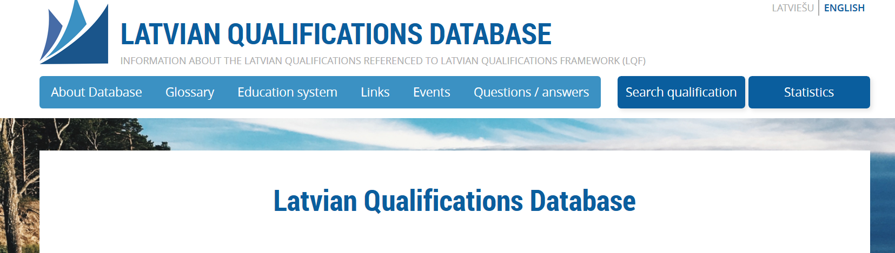
База података квалификација Летоније (од 2016)
www.latvianqualifications.lv
~ 2000 квалификација референцираних са ЛОК-ом
Исходи учења квалификација на летонском и енглеском
Повезана са LOQ/PLOTEUS и ESCO порталима

Slide 28
Остале промене у образовању од 2011.
Референцирање квалификација пре Болоње са квалификацијама из болоњског процеса (2012)
Развој терминологије под утицајем ЛОК-а
Развој Оквира скеторских квалификација (2015)
Значајне промене процене квалитета високог образовања (у вези са ESG)
Значајне промене процене квалитета стручног образовања (у вези са EQAVET оквиром) и општег образовања
Јачање система валидације неформалног и информалног учења (у стручном образовању од 2011, у ВО од 2012)

Slide 29
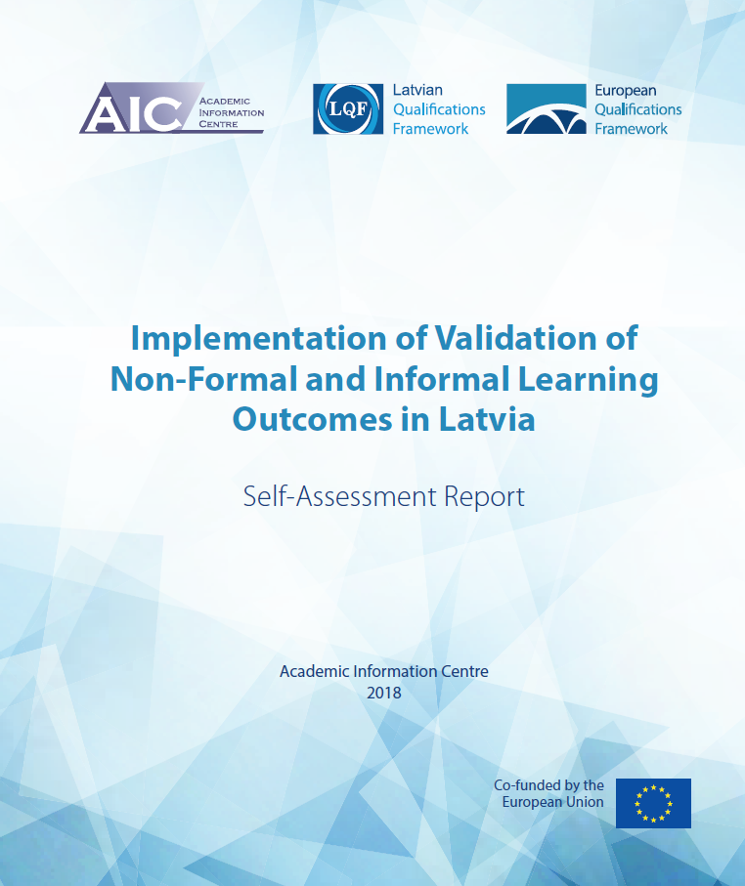
Валидација неформалног и информалног учења
Једнократни извештај о ВНИУ (припремљен и представљен РГ за ЕОК 2018. године)

Slide 30
Изазови
Разумевање термина „квалификација“ и употреба нивоа квалификација у стручном образовању на националном нивоу (због постојећих нивоа професионалних квалификација)
Развој и употреба одређене терминологије значајан је део процеса референцирања како би се обезбедило међусобно поверење и заједничко разумевање међу актерима
Навођење нивоа ЛОК-а у квалификацијама за опште образовање
Добро структуриране реформе захтевају време и ресурсе – Летонија је развила оперативни НОК за 9 година
ЛОК се константно развија у складу са процесима у области образовања и тржишта рада, као и у складу са трендовима у признавању и мобилности

Slide 31
Решења
Снажна подршка и укључивање националних органа у процес
Израдити Студију о терминологији у контексту ЛОК-а и ЕОК-а и представити је Министарству просвете и науке, актерима, социјалним партнерима, итд.
Све релевантне актере треба укључити у дискусије о развоју НОК-а како би се осигурала оперативност оквира
Подела процеса референцирања у две фазе била је користан корак за осигурање имплементације ЛОК-а, а сада Летонија мора да покрене националну расправу о даљем развоју оквира

Slide 32
Будућност ЛОК-а?
Упућивање на ЛОК/ЕОК у квалификацијама општег образовања
Oтварање ЛОК-а за друге квалификације:
Квалификације мајстора и шегрта
Информалне/неформалне квалификације
Међународне квалификације
Употреба исхода учења у пракси и процена постигнућа у учењу

Slide 33
Хвала! Академски информативни центар – Летонска НКТ nkp@aic.lv www.nqf-latvia.lv

